Slide 1

电子技术
模拟电路部分
第19章
电力电子技术

Slide 2
第19章 电力电子技术
§19.1 电力电子器件
§19.2 可控整流电路
§19.3 逆变电路
§19.4 交流调压

Slide 3
晶闸管（Thyristor）
别名：可控硅（SCR)（Silicon Controlled Rectifier）是一种大功率半导体器件，出现于70年代。它的出现使半导体器件由弱电领域扩展到强电领域。
特点：体积小、重量轻、无噪声、寿命长、 容量大（正向平均电流达千安、正向耐压达数千伏）。
应用领域：
整流（交流 → 直流）
逆变（直流 → 交流）
变频（交流 → 交流）
斩波（直流 → 直流）
此外还可作无触点开关等。

Slide 4
§19.1.2 晶闸管
结构
A（阳极）
三 个
P1
四 层 半 导 体
PN
N1
结
P2
G（控制极）
N2
K（阴极）

Slide 5
工作原理
A
A
A
P1
P
N1
N
N
G
G
G
P2
P
P
K
N2
N
符号
K
K
示意图

Slide 6
A
A
P
ßßi_{g}
T₂
G
N
N
G
ß
ig
P
P
T₁
ig
N
K
K

Slide 7
A
1. U_{AK} > 0 、U_{GK}>0时
ßßi_{g}
T₂
T₁导通
T₂ 导通
T₁ 进一步导通
G
T₁
ß
ig
ig
形成正反馈
晶闸管迅速导通
K
i_{b1} = i_{g}
i_{c1} = βi_{g} = i_{b2}
i_{c2} =ßi_{b2} = ββi_{g} = i_{b1}

Slide 8
2. 晶闸管导通后，去掉U_{GK}
A
依靠正反馈，晶闸管仍维持导通状态。
ßßi_{g}
T₂
3. 晶闸管截止的条件：
(1) 晶闸管开始工作时 ，U_{AK}加反向电压，或不加触发信号（即U_{GK} = 0 ）。
G
T₁
ß
ig
ig
(2) 晶闸管正向导通后，令其截止，必须减小U_{AK}，或加大回路电阻，使晶闸管中电流的正反馈效应不能维持。
K

Slide 9
晶闸管的工作原理小结
（1）晶闸管具有单向导电性。
正向导通条件：A、K间加正向电压，G、K间加触发信号。
（2）晶闸管一旦导通，控制极失去作用。
若使其关断，必须降低 U_{AK} 或加大回路电阻，把阳极电流减小到维持电流以下。

Slide 10
伏安特性
I
I_{G3}
>
I_{G2}
>
I_{G1}
I_{F}
I_{G3}
I_{G2}
I_{G1}=0A
U_{RSM}
U_{RRM}
I_{H}
U
U_{DRM}
U_{DSM}
反向
正向
U -- 阳极、阴极间的电压
I -- 阳极电流

Slide 11
正向特性： 控制极开路时，随U_{AK}的加大，阳极电流逐渐增加。当U = U_{DSM}时，晶闸管自动导通。正常工作时， U_{AK}应小于 U_{DSM} 。
U_{DSM}：断态不重复峰值电压，又称正向转折电压。
反向特性：随反向电压的增加，反向漏电流稍有增加，当 U = U_{RSM} 时，反向极击穿。正常工作时，反向电压必须小于U_{RSM}。
U_{RSM} ：反向不重复峰值电压。

Slide 12
主要参数
1. U_{FRM}：正向重复峰值电压
晶闸管耐压值。一般取 U_{FRM} = 80% U_{FSM} 。
普通晶闸管U_{FRM} 为 100V---3000V
2. U_{RRM}：反向重复峰值电压
控制极断路时，可以重复作用在晶闸管上的反向重复电压。一般取U_{RRM} = 80% U_{RSM}。普通晶闸管U_{RRM}为100V--3000V）

Slide 13
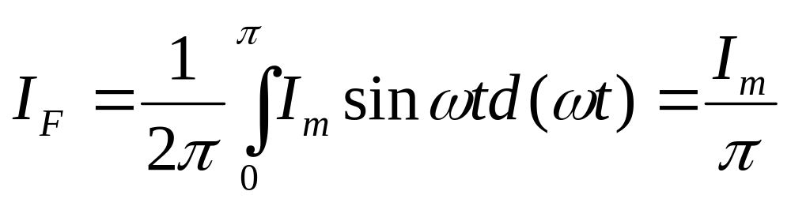
3. I_{F}：通态（正向）平均电流：
环境温度为40。C时,在 电阻性负载、单相工频 正弦半波、导电角不小于170º的电路中，晶闸管允许的最大通态平均电流。普通晶闸管 I_{F} 为1A---1000A。）
i
I_{TAV}含义
I_{F}
t
π
2π

Slide 14
4. U_{TAV} ：通态平均电压
管压降。在规定的条件下，通过正弦半波平均电流时，晶闸管阳、 阴两极间的电压平均值。一般为1V左右。
5. I_{H}：维持电流
在室温下，控制极开路、晶闸管被触发导通后，维持导通状态所必须的最小电流。一般为几十到一百多毫安。
6. U_{G}、I_{G}：控制极触发电压和电流
在室温下， 阳极电压为直流 6V 时，使晶闸管完全导通所必须的最小控制极直流电压、电流 。一般U_{G}为 1~5V，I_{G} 为几十到几百毫安。

Slide 15
晶闸管型号
K
通态平均电压（U_{F}）
额定电压级别（U_{DRM}）
额定通态平均电流
（I_{F}）
晶闸管类型
P---普通晶闸管
K---快速晶闸管
S ---双向晶闸管
晶闸管

Slide 16
晶闸管电压、电流级别：
额定通态电流（I_{F}）通用系列为
1、5、10、 20、30、50、100、200、300、400
500、600、800、1000A 等14种规格。
额定电压（U_{FRM}）通用系列为：
1000V以下的每100V为一级，1000V到3000V的
每200V 为一级。
通态平均电压（U_{F}）等级一般用 A ~ I字母表示：
由 0.4 ~ 1. 2V每 0.1V 为一级。

Slide 17
§19.2 可控整流电路
19.2.1 单相半波可控整流电路
一、电阻性负载
1. 电路及工作原理
A
G
K
u_{T}
u₁
u₂
u_{L}
R_{L}

Slide 18
G
A
2. 工作波形(设u₁为正弦波)
K
α ：控制角
θ ：导通角
u_{T}
u₂
u₁
u₂
R_{L}
u_{L}
t
u₂ > 0 时，加上触发电压 u_{G} ，晶闸管导通 。且 u_{L} 的大小随 u_{G} 加入的早晚而变化； u₂ < 0 时，晶闸管不通，u_{L} = 0 。故称可控整流。
u_{G}
t
u_{L}
t
u_{T}
t
α
θ

Slide 19
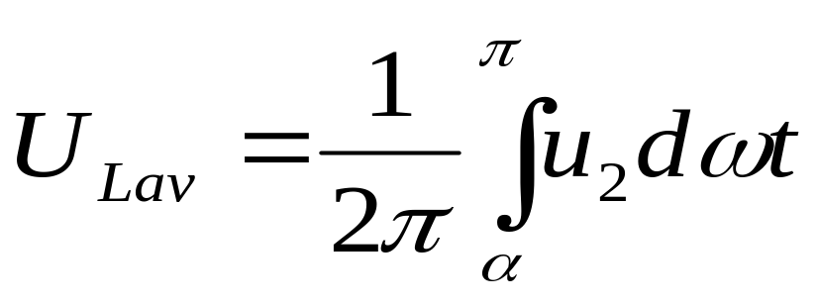
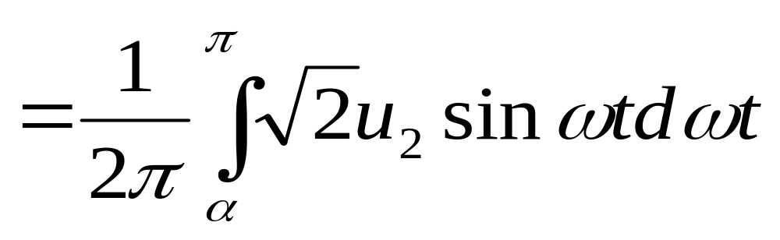
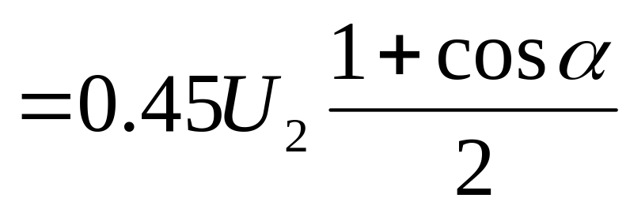
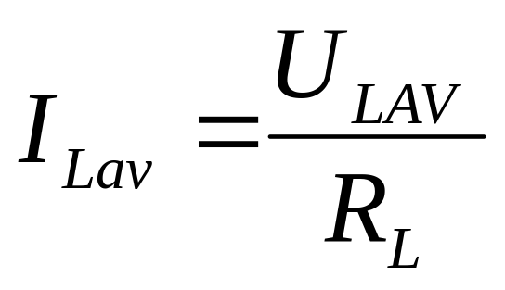
3. 输出电压及电流的平均值

Slide 20
4. 晶闸管的选择
(1) 电流的选择
器件的损坏，取决于电流的热效应，而热效应与电流的有效值相关。因此电路设计中，晶闸管电流的选择，必须依据电流的有效值，而不能依据平均值（I_{F}）。
电流波形为正弦半波的情况下，有效值与平均值的区别计算如下：

Slide 21
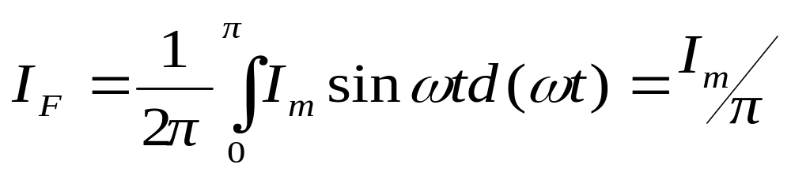
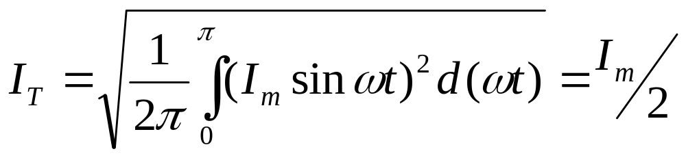
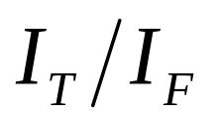
平均值：
有效值：
有效值
平均值 = 1.57
不同α 下有效值和平均值之比：
α
0°
30°
60°
90°
120°
150°
180°
1.57
1.66
1.88
2.22
2.78
3.99
0

Slide 22
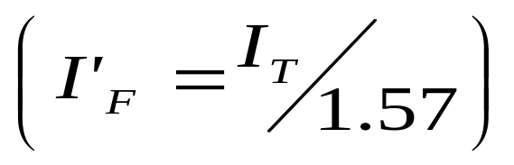
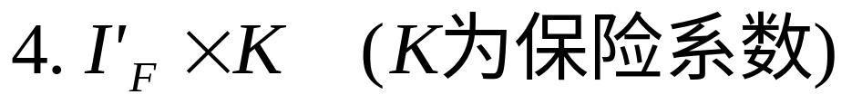
晶闸管电流选择步骤：
1. 计算给定α 下的 通态电流平均值 I_{F}
2. 查表（或计算）相应的电流有效值 I_{T}
3. 计算 I_{T}对应的正弦半波电流平均值 I’_{F}
5. 选晶闸管的额定值

Slide 23
(2) 晶闸管电压选择步骤
根据电源电压的峰值（U_{2M}）,计算正、反向重复峰值电压。一般取：
U_{FRM} = U_{RRM} =（1 .5 ~ 2）U_{2M}
其中1.5 ~ 2为安全系数
根据U_{FRM 、}U_{RRM} 选取晶闸管电压的额定值。

Slide 24
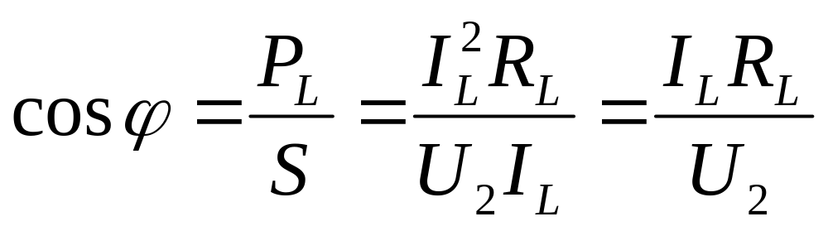
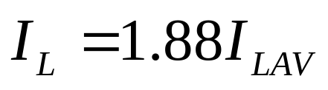
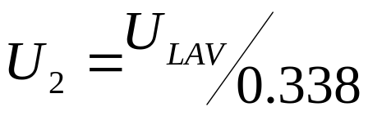
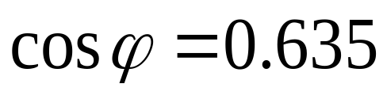
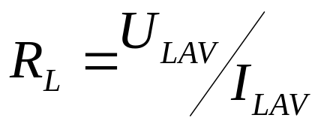
5. 晶闸管的功率因数
在半波可控整流电路中，由于输出信号为非正弦，即使是电阻性负载，功率因数也不等于1。其值为：
式中：I_{L}=I_{T}
设 α =60°，则：
代入上式得：

Slide 25
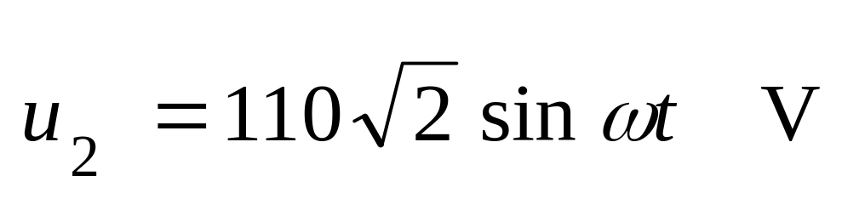
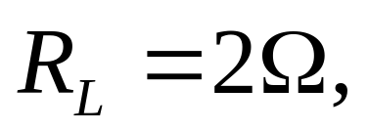
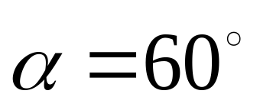
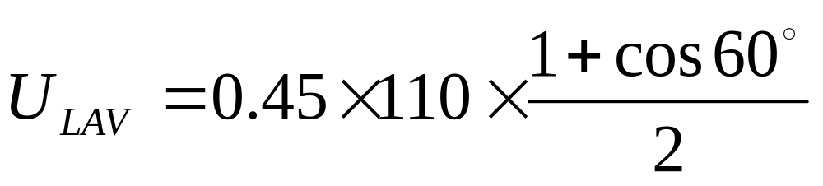
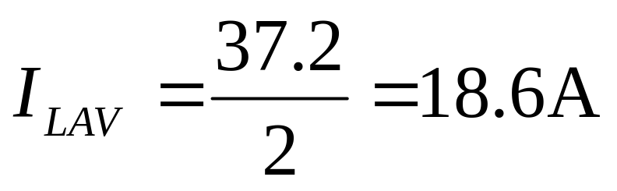
计算举例
设
则
= 37.2V

Slide 26
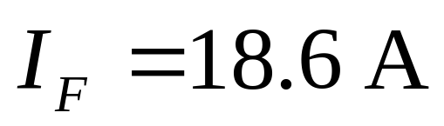
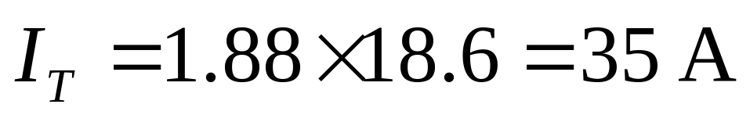
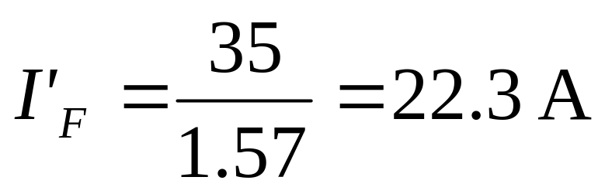
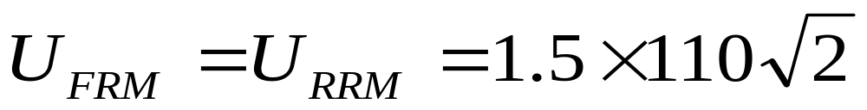
选晶闸管
22.3 ×1.5 = 33.5 (A)
= 233(V)
可选用额定值为：300V 、50A 的晶闸管

Slide 27
2 单相半控桥式整流电路
一、电阻性负载桥式可控整流电路
1. 电路及工作原理
u₂ > 0的导通路径：
A
u_{L}
+
T₁
T₂
u₂ (A)
T₁
u₂
R_{L}
R_{L}
-
D₁
D₂
B
u₂ (B)
D₂
T₁、T₂ --晶闸管
D₁、D₂ --晶体管

Slide 28
u₂ < 0的导通路径：
A
u_{L}
u₂ (B)
T₂
+
T₁
T₂
R_{L}
u₂
R_{L}
u₂ (A)
D₁
-
D₁
D₂
B
T₁、T₂ --晶闸管
D₁、D₂ --晶体管

Slide 29
A
u_{L}
2. 工作波形
+
T₁
T₂
u₂
R_{L}
u₂
-
B
D₁
D₂
t
u_{G}
t
u_{L}
t
u_{T1}
t

Slide 30
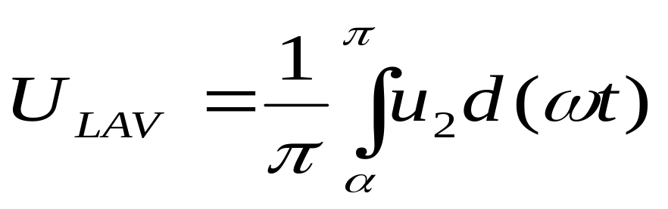
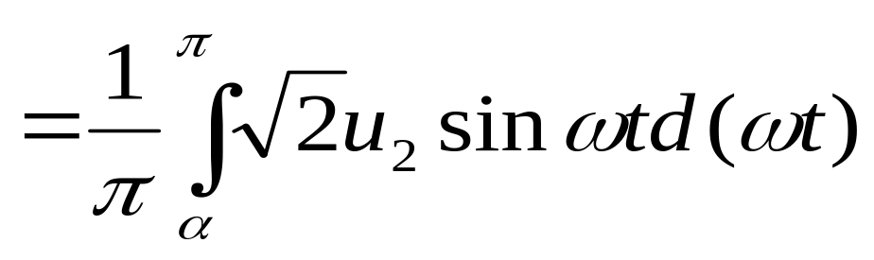
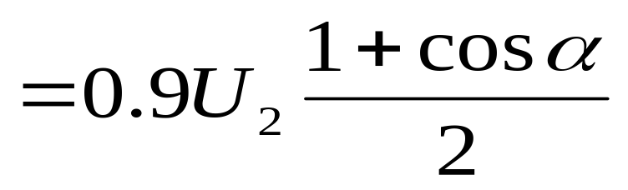
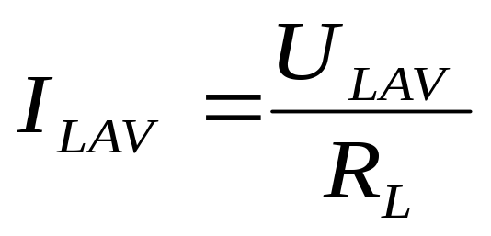
3. 输出电压及电流的平均值

Slide 31
二、电感性负载
1. 电路及工作原理
G
A
K
u_{L}
设u₁为
正弦波
u_{T}
R
u₁
u₂
D
L
u₂正半周时晶闸管导通，u₂过零后，由于电感反电动势的存在，晶闸管在一定时间内仍维持导通，失去单向导电作用。
D称为续流二极管,加入D的目的就是消除反电动势的影响。

Slide 32
2. 工作波形
A
G
(1) 不加续流二极管
u_{T}
K
u₁
R
u_{L}
u₂
u₂
L
t
u_{G}
t
u_{L}
t
u_{T}
t
α
θ

Slide 33
G
(2) 加续流二极管
A
K
u_{L}
u_{T}
R
u₂
u₁
u₂
D
L
t
u_{G}
t
u_{L}
i_{LAV}
t
u_{T}
t
α
θ

Slide 34

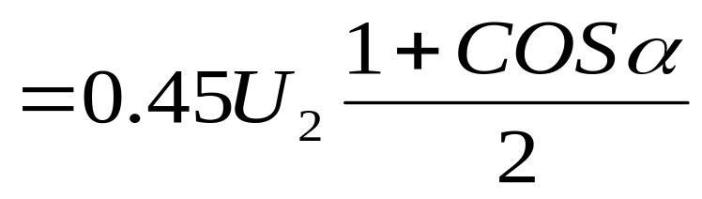
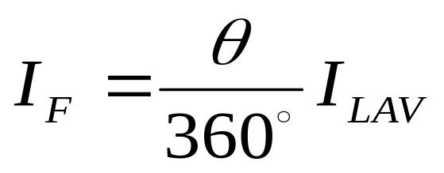
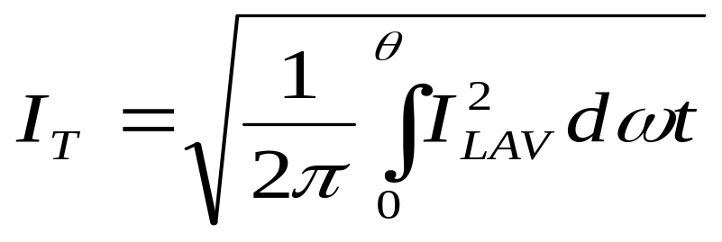
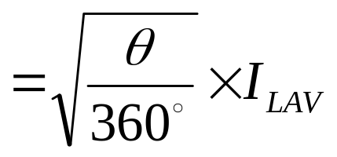
3. 电压与电流的计算（加入续流二极管后的情况）
(1) 负载中的电压及电流
当ωL >>R 时， I_{LAV} 在整个周期中可近似看做直流。
(2) 晶闸管的中电流
平均值:
有效值:

Slide 35
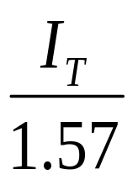
4. 晶闸管的选择
晶闸管电压 > （1.5 ~ 2）U_{2M}
晶闸管电流
> （1.5）×

Slide 36
二、电感性负载桥式可控整流电路
R
T₁
T₂
u_{L}
D
L
u₂
D₁
D₂
该电路加续流二极管后电路工作情况以及负载上的电流、电压和电阻性负载类似，请自行分析。

Slide 37
两种常用可控整流电路的特点
电路一：
T
D₁
D₂
u_{L}
R_{L}
u₂
D₃
D₄
1. 该电路只用一只晶闸管，且其上无反向电压。
电路
特点
2. 晶闸管和负载上的电流相同。

Slide 38
电路二：
T₁
D₁
R
u₂
u_{L}
L
T₂
D₂
1. 该电路接入电感性负载时，D₁、D₂ 便起续流二极管作用。
电路
特点
2. 由于T₁的阳极和T₂的阴极相连，两管控制极必须加独立的触发信号。

Slide 39
带反电动势负载的可控整流电路
u_{L}
T₁
T₂
R
u₂
–
E
+
D₁
D₂
思考
1. 该电路的工作过程。
2. 画出u_{L}、i_{L}的工作波形。

Slide 40
§19.2.2 晶闸管的保护
晶闸管的主要缺点：过流、过压能力很差。
晶闸管的热容量很小，一旦过流，温度急剧上升，器件被烧坏。
例如：一只100A的晶闸管过电流为400A时，仅允许持续0.02秒，否则将被烧坏；
晶闸管承受过电压的能力极差，电压超过其反向击穿电压时，即使时间极短，也容易损坏。正向电压超过转折电压时，会产生误导通，导通后的电流较大，使器件受损。

Slide 41
过流保护措施
快速熔断器：电路中加快速熔断器。
接在
输出端
接在
输入端
~
和晶闸
管串联
过流继电器：在输出端装直流过电流继电器。
过流截止电路：利用电流反馈减小晶闸管的 导通角或停止触发，从而切断过流电路。

Slide 42
过压保护
阻容吸收
：利用电容吸收过压。即将过电压的能量变成电场能量储存到电容中，然后由电阻消耗掉。
硒整流堆
：硒堆为非线性元件，过压后迅速击穿，其电阻减小，抑制过压冲击。
C
C
硒
R
R
C
~
R
堆

Slide 43
§19.2.3 单结晶体管触发电路
1.单结晶体管
结构
等效电路
B₂
B₂
（发射极）
（第二基极）
P
R_{B2}
E
E
N
R_{B1}
B₁
（第一基极）
B₁
PN结
管内基极
体电阻

Slide 44
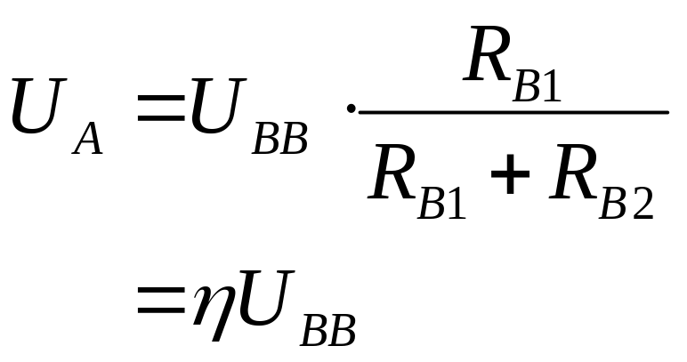
工作原理：
当u_{E} < U_{A}+U_{F} = U_{P} 时
B₂
PN结反偏，i_{E}很小；
R_{B2}
E
当 u_{E} ≥ U_{P} 时
A
U_{BB}
PN结正向导通, i_{E}迅速增加。
i_{E}
R_{B1}
B₁
♣
η -- 分压比
(0.35 ~ 0.75)
U_{P} -- 峰点电压
U_{F} -- PN结正向
导通压降

Slide 45
单结晶体管的特性和参数
I_{E}
负阻区：U_{E}>U_{P} 后，
大量空穴注入基区，
致使I_{E}增加、U_{E}反
而下降，出现负阻。
I_{V}
u_{E}
U_{V}
U_{P}
U_{V}、I_{V} --谷点电压、电流
U_{P}-- 峰点电压
（维持单结管导通的最小
电压、电流。）
（单结管由截止变导通
所需发射极电压。）

Slide 46
单结管重
要特点
单结管符号
B₂
1. U_{E}<U_{V} 时单结管截止；
E
2. U_{E}>U_{P} 时单结管导通。
B₁

Slide 47
2 单结晶体管触发电路
u_{C}
u_{P}
R₂
R
u_{v}
B₂
t
E
U
B₁
C
u_{o}
u_{C}
R₁
u_{O}
t
振荡波形

Slide 48
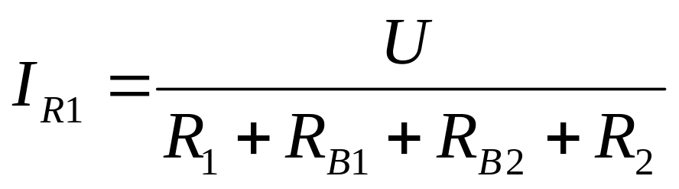
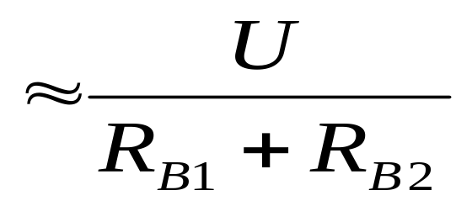
振荡过程分析
1. u_{E} = u_{C} <U_{P} 时，单结管不导通，u_{o} ≈ 0。
此时R₁上的电流很小，其值为：
R₂
R
B₂
E
U
I_{R1}
B₁
R₁、R₂是外加的，不同于内
部的R_{B1}、R_{B2}。前者一般取
几十欧~几百欧； R_{B1}+R_{B2}
一般为2~15千欧。
C
u_{C}
R₁
u_{O}

Slide 49
2. 随电容的 充电，u_{C}逐渐升高。当 u_{C} ≥ U_{P} 时，单结管导通。然后电容放电，R₁上便得到一个脉冲电压。
u_{C}
U_{P}
R₂
R
U_{V}
t
E
u_{o}
U
U_{P}-U_{D}
t
u_{C}
C
u_{O}
R₁
U_{P}、U_{V}-- 峰点、谷点电压
U_{D} --PN结正向导通压降
R₂起温度补偿作用
3. 电容放电至 u_{c} ≤ u_{v}时，单结管重新关断，使 u_{o}≈0。

Slide 50
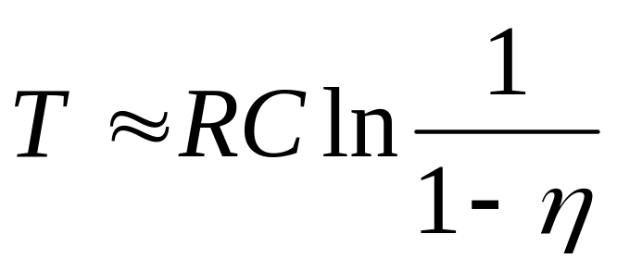
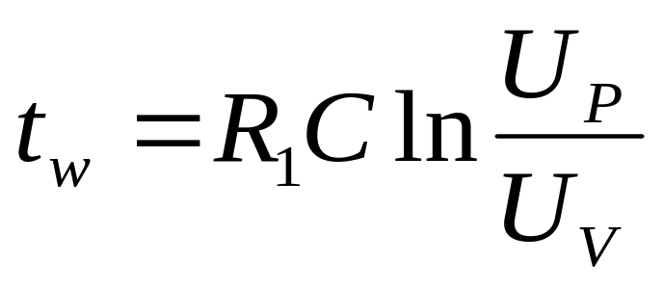
振荡周期的计算：
u_{c}
U_{P}
U_{V}
u_{o}
脉冲宽度的计算：
t_{w}
T
注意：R 值不能选的太小，否则单结管不能 关断，电路亦不能振荡。

Slide 51
单结管触发的可控整流电路
a
一、电路
c
R
R₂
触发
电路
R_{P}
d
D_{Z}
e
u₂
u_{c}
C
R₁
b
u₁
u_{L}
R_{L}
T₁
T₂
u₃
D₁
D₂
主电路

Slide 52
二、波形关系
u₂
U_{2M}
a
c
R
u_{ab}
整 流
U_{2M}
D_{Z}
u₂
U_{Z}
u_{bc}
削 波
b
U_{Z}

Slide 53
u_{cb}
削 波
c
U_{Z}
R₂
u_{db}
R_{P}
电容充、放电
U_{Z}
d
U_{P}
D_{Z}
e
U_{V}
u_{c}
C
R₁
b
u_{eb}
触 发 脉 冲
U_{P}-U_{D}

Slide 54
u₃
b
e
u_{eb}
触发脉冲
R_{L}
u₃
T₁
T₂
D₁
u_{L}
D₂
u_{L}
输出电压

Slide 55
问题讨论
1. 单结管触发的可控整流电路中，主电路和触发电路为什么接在同一个变压器上？
2. 触发电路中，整流后为什么加稳压管？
3. 一系列触发脉冲中，为什么只有第一个起作用？其移相范围（即控制角α 的变化范围）有多大？
4. 输出电压如何调节，其大小如何计算？

Slide 56
1. 单结管触发的可控整流电路中，主电路和触发电路为什么接在同一个变压器上？
目的是：保证主电路和触发电路的电源电压同时过零（即两者同步），使电容在每半个周期均从零开始充电，从而保证每半个周期的第一个触发脉冲出现的时刻相同（即α 角一样），以使输出平均电压不变。

Slide 57
2. 触发电路中，整流后为什么加稳压管？
稳压管的作用是：将整流后的电压变成梯形（即削波），使单结管两端电压稳定在稳压管的稳压值上，从而保证单结管产生的脉冲幅度和每半个周期产生第一脉冲的时间，不受交流电源电压变化的影响。

Slide 58
3. 一系列触发脉冲中，为什么只有第一个起作用？其移相范围（即控制角α 的变化范围）有多大？
根据单结管的特性，它一旦触发导通，在阳极电压足够大的条件下，即使去掉触发信号，仍能维持导通状态。因此，每半个周期中只有一个触发脉冲起作用。

Slide 59
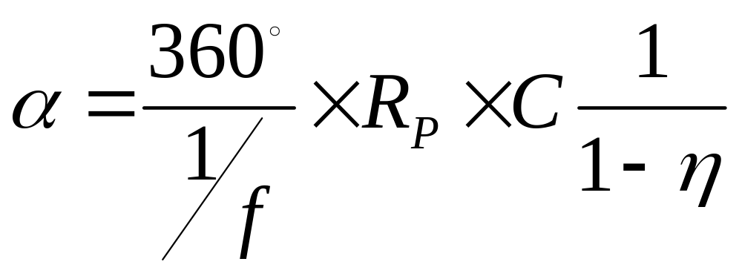
触发脉冲移相范围的计算
a
R
c
R₂
u_{de}
R_{P}
d
D_{Z}
e
t
u₂
u_{c}
C
R₁
b
α
f—电源电压的频率

Slide 60
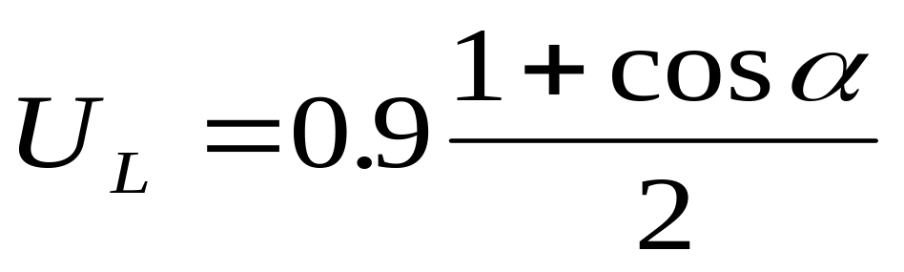
4. 输出电压如何调节，其大小如何计算？
电压的调节
R_{P}
电容充电速度变慢
α
u_{L}
电压的计算

Slide 61
三、具有放大环节的可控整流电路
放大环节
R
R₁
R_{C1}
R_{E2}
脉冲
变压器
u₂
T₁
T₂
R_{S}
R_{E1}
U_{S}
调节过程：
U_{S}（给定电压）
T₂管的i_{c2}
T₁管的u_{c1}
触发脉冲
前移
电容充电速度加快
u_{L}
α

Slide 62
单结管的其它应用
1 交流调压
触 发 电 路
R
R₁
R_{C1}
R_{E2}
u₁
T₁
u_{G1}
T₂
u₂
R_{S}
R_{E1}
u_{G2}
U_{S}
G₁
~
R_{L}
u_{L}
u
主 电 路
G₂

Slide 63
u
电路特点：主电路的两只晶闸管不共阴极，两者的控制极必须由两个独立的触发脉冲触发，才能正常工作。因此，触发电路中脉冲变压器的副边有两个线圈，分别为两只晶闸管提供触发信号。
波形关系
u_{G1}
u_{G2}
u_{L}
主电路的两只晶闸管，分别在交流电源的正负半周内触发导通，从而实现交流调压的目的。
输出电压的调节
u_{S}↑
α ↓
u_{L} ↑

Slide 64
2 单相无源逆变器
T₁
+
G₁
E
滤波电容
L₁
-
直流电源
C₁
具有中心抽
头的电感
T
L₂
C₂
变压器
R_{L}
T₂
G₂

Slide 65
工作原理：工作时， 两晶闸管由频率一定、相位差为180°的两个脉冲信号交替作用在它们的控制极上。从而由直流电源提供能量，在负载上得到交流电压。
当触发脉冲作用于T₁的控制极上时：T₁导通，直流电源给电容C₁充电，其方向如图中虚线所示。充电电流通过变压器T 给负载提供一定的电压；
T₁
+
E
G₁
-
L₁
-
+
T
C₁
C₂
L₂
R_{L}
U_{L}
G₂
T₂

Slide 66
当触发脉冲作用于T₂的控制极时：T₂导通，电容C₁通过T₂放电，其方向如图中虚线所示。放电电流通过变压器T给负载提供与上方向相反的电压。
电容放电时，放电电流在电感 L₂ 上产生感应电动势，方向如图所示。此感应电动势通过互感，在L₁ 上产生的电压将晶闸管 T₁ 关断；同理，电容充电时 L₂上的感应电动势将 T₂ 关断。
T₁
+
E
+
-
L₁
C₁
-
-
+
T
L₂
+
C₂
UL
-
R_{L}
G₂
T₂

Slide 67
3 晶闸管用做控制器件
拨盘式密码锁控制电路
拨盘
U_{CC}
J
1
2
12
T₃
3
11
D₁
开锁
继电器
4
10
T₂
5
9
T₁
D₂
6
8
7
R
按钮
S

Slide 68
工作原理
U_{CC}
J
1. 开锁时晶闸管工作情况
根据晶闸管的特性分析可知，开锁时三个晶闸管的工作顺序应该是：T₁–T₂–T₃。否则T₃或T₂将因阳极和阴极间加不上电压而不导通，继电器线圈不通电，锁打不开。
T₃
D₁
T₂
T₁
D₂
T₁导通时的路径
T₁导通时的路径如图中
虚线，此时发光管D₂导
通，给出指示信号。
T₃、T₂的导通路径
请自行分析。

Slide 69
2. 开锁过程
U_{CC}
1
J
根据开锁时三只晶闸管导通顺序的要求以及 图中连线，可知开锁过程如下：
2
12
T₃
3
11
D₁
4
10
T₂
5
9
T₁
D₂
6
8
7
R
S
拨盘拨至7
按下S
T₁导通
锁
打
开
拨盘拨至10
按下S
T₂导通
拨盘拨至2
按下S
T₃导通

Slide 70
结论
♣
此密码锁的开锁密码是：
7--10--2
♣
改换密码号的办法：变更拨盘和晶闸管控制极的连线。
♣
防止长期按下按钮以拨动拨盘而自动开锁的办法：将拨盘中的某几个点接地。使拨盘转到该点时，按钮按下后通过电阻（R）支路产生较大分流，使晶闸管中的电流降低到最小维持电流以下，迫使其关断。从而防止琐被打开。

Slide 71
晶闸管的其它类型
一、双向晶闸管
1. 特点：
相当于两个反向晶闸管并联，两者共用一个控制极。
2. 符号：
（第二电极）
T₂
G
（控制极）
T₁
（第一电极）

Slide 72
3. 工作原理：
U_{T1}>U_{T2}时，控制极相对于T₂加正脉冲，晶闸管正向导通，电流从T₁流向T₂。
T₂
G
T₁
U_{T2}>U_{T1}时，控制极相对于T₂加 负脉冲，晶闸管反向导通，电流从T₂流向T₁。
双向晶闸管内部工作原理的详细分析，请参阅有关资料。

Slide 73
二、可关断晶闸管GTO--Gata Turn Off thyristor
可关断晶闸管的触发导通与普通晶闸管相同。不同之处在于：普通晶闸管的关断不能控制，只能靠减小阳极电压或工作电流来实现。普通晶闸管属半控器件；而可关断晶闸管可在控制极上加负触发信号将其关断，因此它属全控器件。
晶闸管的类型较多，不一一介绍。

Slide 74
电子技术
模拟电路部分
第19章
结束

